Slide 1
KHỞI ĐỘNG
Trò chơi “Ai nhanh, ai đúng”
Hướng dẫn cách chơi:
Cử một bạn làm quản trò, một bạn làm trọng tài và thành lập 2 đội chơi, mỗi đội khoảng 10 – 12 bạn.
Trên bảng chia làm 2 cột, ghi tên 2 đội chơi. Mỗi đội xếp thành một hàng sau vạch xuất phát.

Slide 2
KHỞI ĐỘNG
Trò chơi “Ai nhanh, ai đúng”
Hướng dẫn cách chơi:
Khi quản trò hô “bắt đầu”, 2 bạn đứng ở đầu hàng của hai đội nhanh chóng chạy đến vị trí bảng của đội mình ghi tên nghề mà em biết, sau đó chạy về, đưa phấn cho bạn tiếp theo lên bảng ghi tên nghề khác vào đó.

Slide 3
KHỞI ĐỘNG
Trò chơi “Ai nhanh, ai đúng”
Hướng dẫn cách chơi:
Cứ như vậy, trong thời gian 3 phút, đội nào ghi được nhiều tên nghề hơn sẽ thắng cuộc.
Luật chơi:
Khi có hiệu lệnh “bắt đầu” mới được chạy lên bảng ghi tên nghề.

Slide 4
KHỞI ĐỘNG
Trò chơi “Ai nhanh, ai đúng”
Luật chơi:
Bạn tiếp theo phải chờ bạn trước chạy về vị trí đội hình, đưa phấn cho mới được chạy lên bảng.
Mỗi nghề chỉ được ghi một lần, nếu ghi trùng lặp sẽ không được tính.

Slide 5
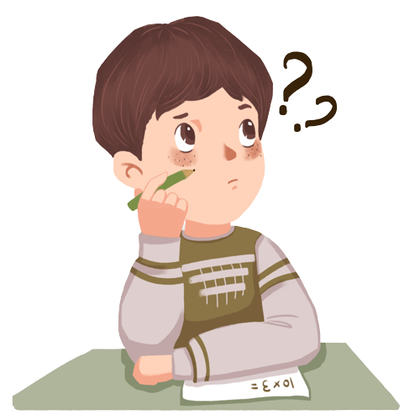
Kết thúc trò chơi, đội thắng cuộc nhận phần thưởng và một số bạn hãy nêu cảm nhận sau khi tham gia trò chơi.

Slide 6
CHỦ ĐỀ 8: KHÁM PHÁ THẾ GIỚI NGHỀ NGHIỆP
TUẦN 30 – TIẾT 88:
NGHỀ PHỔ BIẾN TRONG XÃ HỘI HIỆN ĐẠI

Slide 7
Hoạt động 1: Tìm hiểu, chia sẻ về nghề phổ biến trong xã hội hiện đại
NỘI DUNG BÀI HỌC
Hoạt động: Luyện tập – Vận dụng

Slide 8
HOẠT ĐỘNG 1:
TÌM HIỂU, CHIA SẺ VỀ NGHỀ PHỔ BIẾN TRONG XÃ HỘI HIỆN ĐẠI

Slide 9
Nhiệm vụ 1: Kể tên một số nghề phổ biến trong xã hội hiện đại
HOẠT ĐỘNG NHÓM: Các em hãy quan sát những hình ảnh (SGK – tr.58) và kết hợp với hiểu biết, kinh nghiệm của bản thân để chia sẻ với bạn trong nhóm về:
Tên những nghề phổ biến trong xã hội hiện đại
Tên những nghề phổ biến trong xã hội hiện đại đang có ở nơi em sống

Slide 10
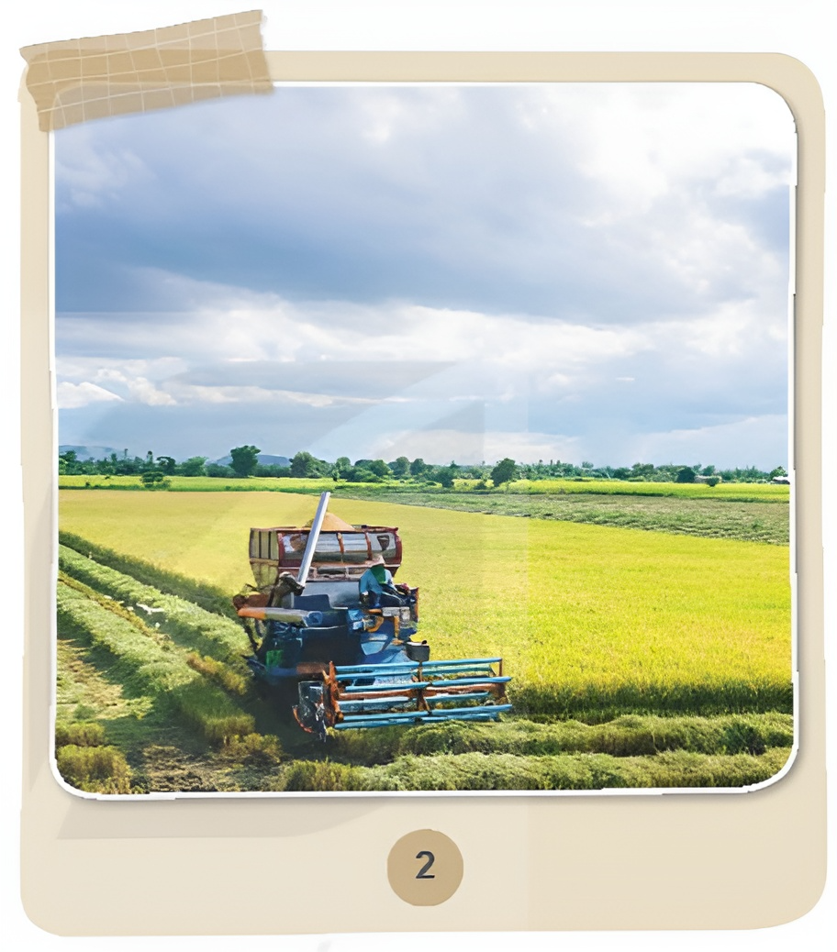
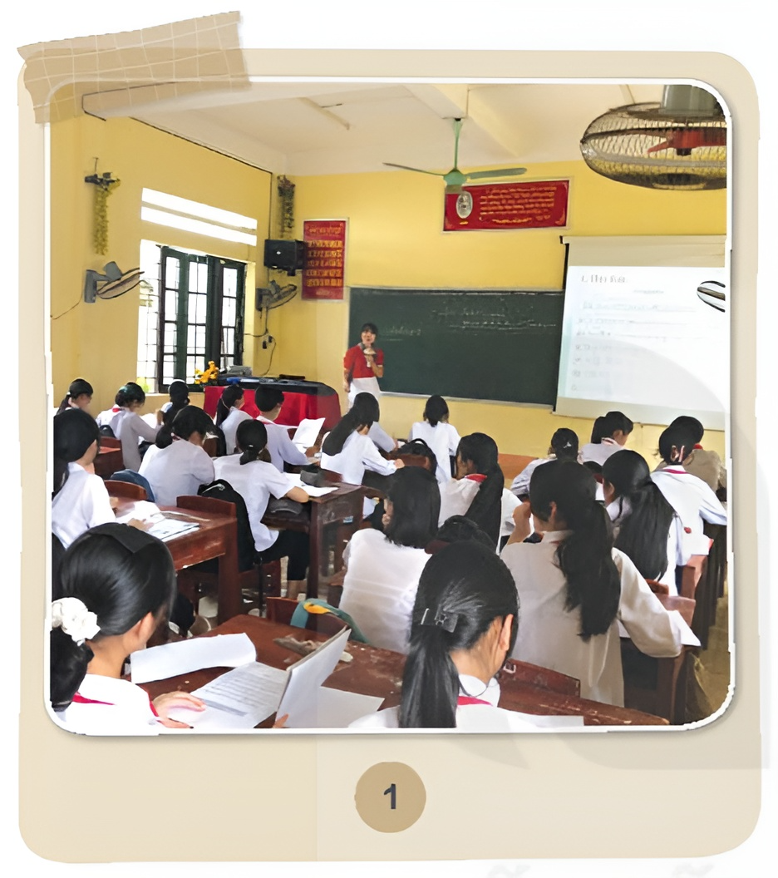
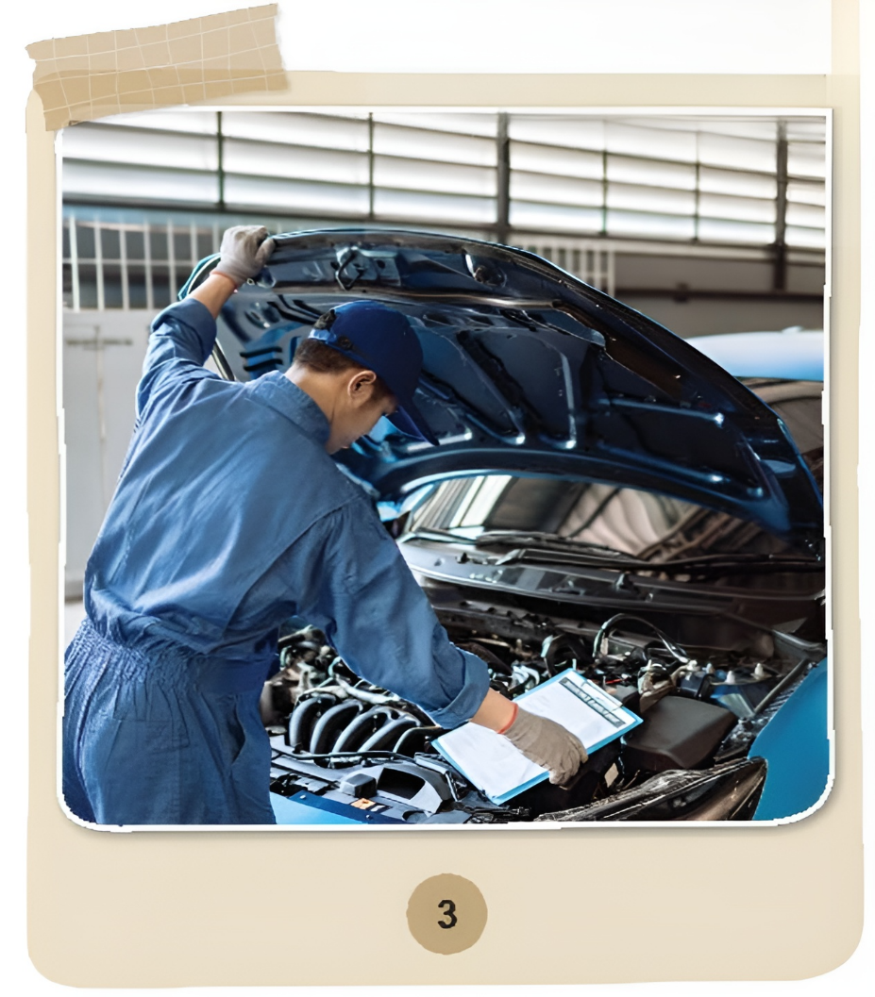
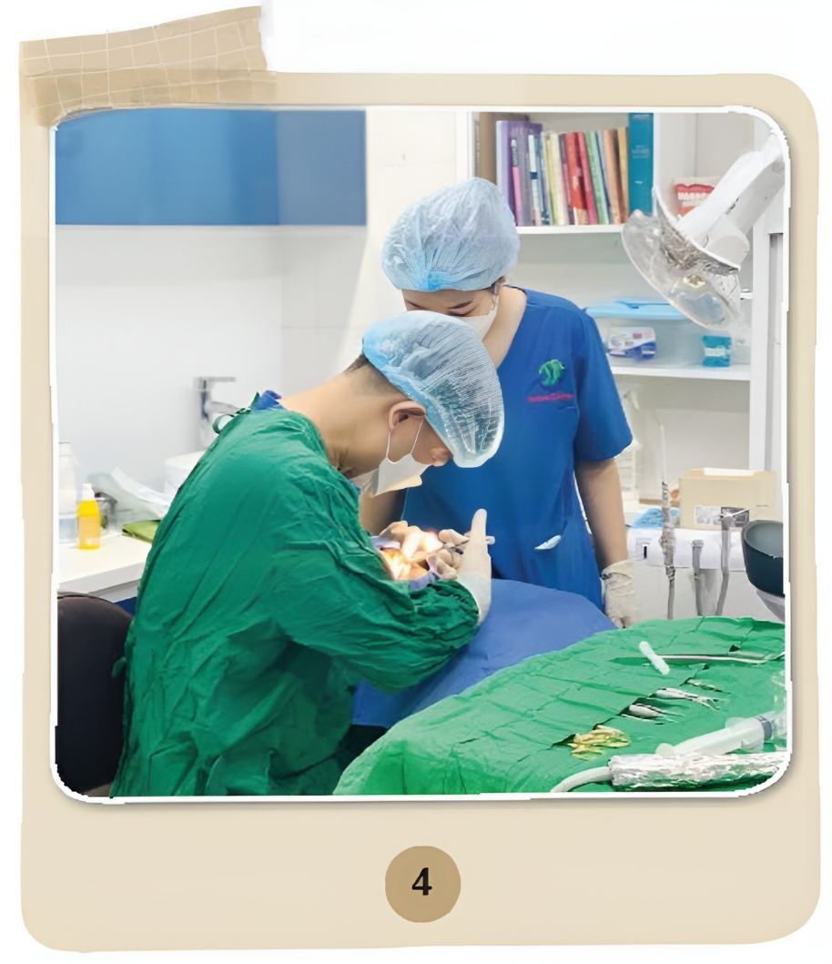

Slide 11
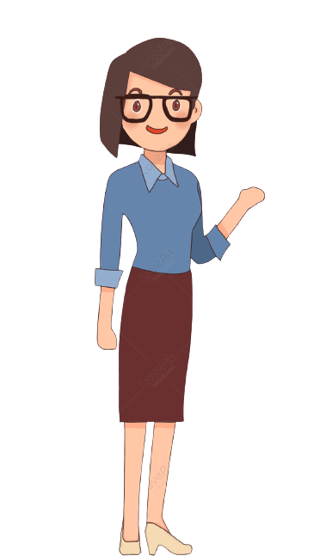
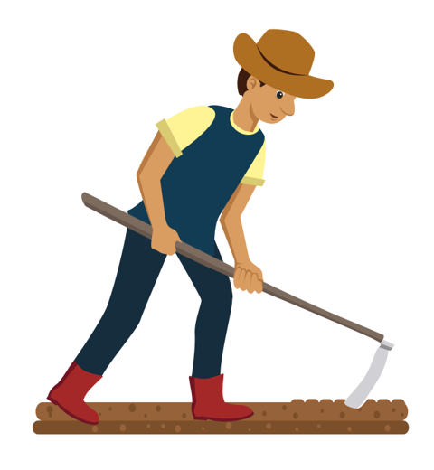
Gợi ý: Một số nghề phổ biến trong xã hội hiện đại có thể kể đến như:
Giáo viên
Nông dân
Kĩ sư

Slide 12
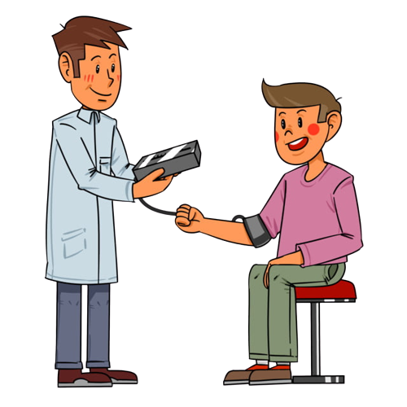
Gợi ý: Một số nghề phổ biến trong xã hội hiện đại có thể kể đến như:
Cảnh sát
Bác sĩ
Nhân viên văn phòng

Slide 13
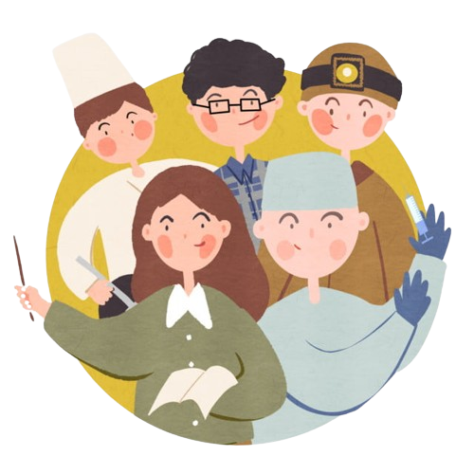
Tất cả những thứ có ở xung quanh chúng ta như quần áo, giày dép, mũ nón, bàn ghế, bảng, sách vở, đồ dùng học tập, lương thực, thực phẩm chúng ta ăn uống hằng ngày, đồ dùng sinh hoạt, trang thiết bị trong nhà, phương tiện đi lại,... đều là sản phẩm của các nghề trong xã hội.
MỞ RỘNG KIẾN THỨC

Slide 14
Ví dụ: Để có được trang phục, cần có các nghề: trồng bông, dệt vải, thiết kế thời trang, cắt may, làm nón, mũ, bán trang phục cho người sử dụng,... Hoặc để có được chiếc xe đạp, cần có các nghề: khai thác quặng, luyện kim thành sắt, thép, chế tạo phụ tùng xe đạp, lắp ráp thành chiếc xe đạp, bán cho người sử dụng.
MỞ RỘNG KIẾN THỨC

Slide 15
THAM KHẢO
Các em quan sát và tham khảo đoạn video trên về một số nghề trong xã hội hiện đại

Slide 16
KẾT LUẬN
Trong xã hội hiện đại có nhiều lĩnh vực nghề nghiệp, mỗi lĩnh vực nghề nghiệp lại có rất nhiều nghề khác nhau.
Xã hội càng phát triển, nhu cầu của con người càng cao thì thế giới nghề nghiệp ngày càng phong phú, đa dạng.

Slide 17
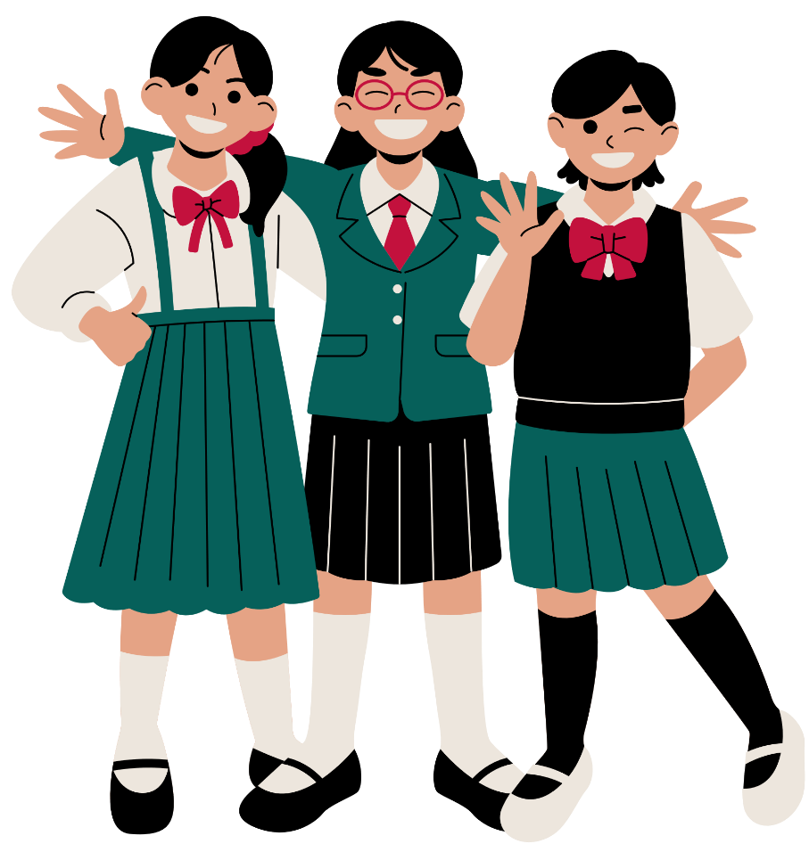
Nhiệm vụ 2: Trao đổi nội dung thông tin cần tìm hiểu về nghề phổ biến trong xã hội hiện đại
Các nhóm quan sát thông tin gợi ý (SGK – tr.59) và trao đổi với nhau về những thông tin cần tìm hiểu về nghề phổ biến trong xã hội hiện đại.
Gợi ý: Vận dụng kiến thức bản thân, kết hợp sưu tầm thông tin trên Internet, sách, báo,... để tìm hiểu thông tin.
Hoạt động nhóm

Slide 18
VÍ DỤ THAM KHẢO
NGHỀ BÁC SĨ
Nghề bác sĩ đảm nhiệm vai trò chính là:
Cứu người, giải quyết những vấn đề liên quan đến bệnh tật, thương tật cho các bệnh nhân.
Bên cạnh đó, họ cũng có nhiệm vụ tháo gỡ những khó khăn về đời sống tinh thần của người bệnh ở địa phương.
Nhiệm vụ của bác sĩ: tiến hành thăm khám, chẩn đoán, xây dựng phác đồ điều trị và thực hiện các giải pháp trị liệu để giúp người bệnh có sức khỏe tốt hơn.
Các tố chất cần thiết để trở thành bác sĩ giỏi:
Sức khỏe tốt: để đáp ứng tính chất công việc có cường độ cao, áp lực lớn với thời gian làm việc không cố định bất kể ngày hay đêm.
Tính kiên trì: nghề y rất gian nan nếu không kiên trì, nhẫn nại khó có thể gặt hái được thành công.

